Slide 1
Разработка образовательной программы по повышению качества практических умений врача с использованием комплексных симуляционных технологий

Slide 2
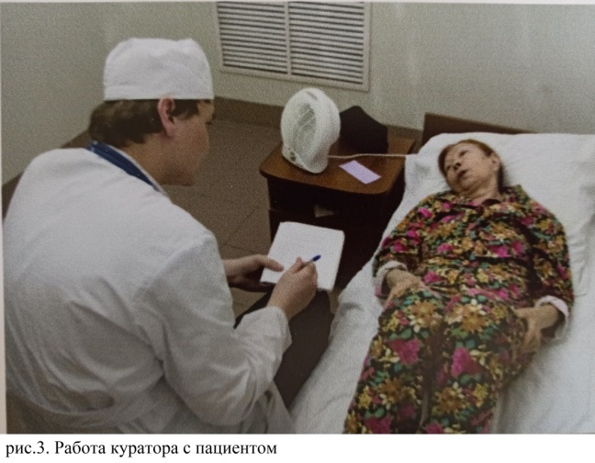
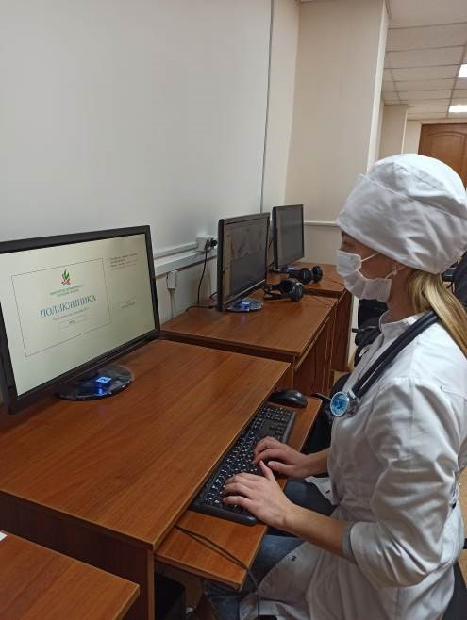
Актуальность проекта
Стандартная форма с оформлением истории болезни вручную
Обновленная с занесением информации в электронном виде

Slide 3
Глубинное интервью

Slide 4
Проблемы
На уровне студента, ординатора и молодого специалиста
Почему существующих вариантов решения не достаточно?
- перенос информации от пациента на электронный носитель;
- совмещение теории и практики;
- отсутствие владения базовыми навыками работы с электронной медицинской документацией;
- увеличение времени работы;
- отсутствие полноценной практики для освоения навыками осмотра пациента.
Ограниченные бюджетные ресурсы;
Законные ограничения;
Большое разнообразие коммерческих предложений с ограниченным функционалом;
Отсутствие практики ведет к увеличению времени оказания помощи, как следствие к утомлению;
Ограничение исследования пациента по времени.

Slide 5
Решение
Образовательная программа по подготовке студентов работе с электронной медицинской историей болезни
Обучающая компьютерная программа
1 день. Знакомство с пациентом-актером.
2-3 день. Ведение пациента в динамике.
4 день. Лечебно-диагностический план
5 день. Работа с виртуальным пациентом
6 день. Дебрифинг
Методика «стандартизированный пациент»

Slide 6
Рынок
168 вузов
51
подведомственных
≈396 тыс.
выпускников

Slide 7
Близкие аналоги
Тренинговый курс
Виртуальная компьютерная симуляция
Электив «Электронная медицинская карта»
Казанский ГМУ Минздрава России
Томский политехнический университет, Институт кардиологии СибГМУ и ООО «Элекард-Мед»
Ставропольский ГМУ

Slide 8
Текущие результаты
Проведено тестирование, глубинное интервью среди основных потребителей (студентов и ординаторов).
Разработана архитектура 8 клинических задач с эталонами ответов.
Оформлена компьютерная программа, повторяющая работу медицинских информационных систем
Получен грант от АН РТ № 20-57эГ от 221г., реализация гранта от РНФ «УМНИК» до 2024г.
Оформлено свидетельство о регистрации ЭВМ
Проведение пилотное внедрение в образовательный процесс

Slide 9
Планы развития
На 2023 год
Январь-февраль
Расширение программы : увеличение числа задач
Март-апрель
Увеличение функциональных возможностей программы
Май-июнь
Пилотное тестирование среди студентов старших курсов
Июль-август
Подготовка к пробному внедрению обновленной программы для 5 курса

Slide 10
Команда
Руководитель программы
Булатов Сергей Александрович
Харисова Энже Халяфовна
Лавренов Роман Олегович
Шакирова Сюмбель Айдаровна
д.м.н., профессор, заведующий кафедрой симуляционных методов обучения Казанского ГМУ
к.м.н., ассистент кафедры симуляционных методов обучения Казанского ГМУ
к.т.н., доцент лаборатории робототехники КП(Ф)У
Студентка 5 курса, педиатрического факультета, координатор

Slide 11
Контакты
Сайт
EMail
https://clck.ru/32kPHY
boulatov@rambler.ru, enzhe-h@mail.ru

